Slide 1
Михаил Юрьевич Лермонтов
Презентация ученицы 5 “Г”класса МАОУ гимназии №22 Ли Анны

Slide 2
План
Биография М.Ю. Лермонтова
Детство и образование
Служба и начало литературного пути
Творчество поэта и вторая ссылка
Последняя дуэль

Slide 3
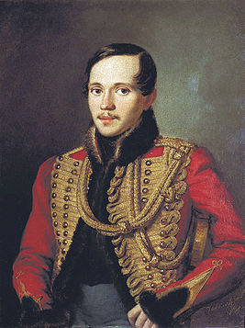
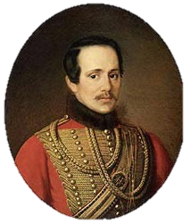
Биография М.Ю.Лермонтова
Михаил Юрьевич Лермонтов – великий русский поэт и прозаик, а также талантливый художник и драматург, произведения которого оказали огромное влияние на писателей 19-20 веков. Его творчество известно большим разнообразием тем и мотивов лирики. Поэт внес неоценимый вклад в формирование реалистического романа 19 века.

Slide 4
Детство и образование
Михаил Лермонтов родился 15 октября 1814 года в семье офицера, воспитывался бабушкой.
Почти всё своё детство Лермонтов провел у неё в усадьбе в Тарханах.
После домашнего образования в биографии Лермонтова началась учеба в университетском пансионе Москвы 1828-1830 г. Там были написаны первые стихотворения Лермонтова.
Затем в жизни Лермонтова проходило обучение в Московском университете (1830-1832 г.). В это время Лермонтов сильно увлекался произведениями Фридриха Шиллера, Уильяма Шекспира и Джорджа Байрона.
После учебы в университете он два года провел в школе гвардейских подпрапорщиков Петербурга.

Slide 5
Служба и начало литературного пути
Служба и начало литературного пути
В 1834 году начал служить в Гусарском полку в Царском селе.
Популярность к поэту приходит вместе с выходом стихотворения «Смерть поэта» (1837), посвященного смерти Александра Пушкина. За это произведение Лермонтов был арестован и отправлен в ссылку. Благодаря стараниям бабушки и приближенного к императору Василию Жуковскому наказание удалось немного смягчить. По пути на Кавказ Лермонтов на месяц останавливается в Москве. Тогда же было написано произведение Лермонтова «Бородино» (1837) к годовщине сражения.
Во время кавказской ссылки творчество Лермонтова только расцветает: кроме литературы он занимается еще живописью. Благодаря ходатайствам бабушки возвращается в Петербург, восстанавливается на службе.

Slide 6
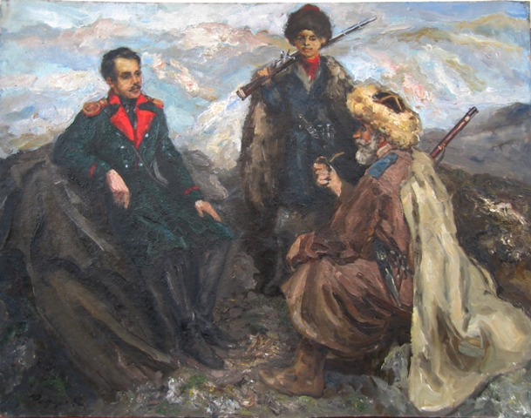
Творчество поэта и вторая ссылка
Дальнейшее творчество в биографии Михаила Лермонтова связано с редакцией “Отечественных записок”.
За дуэль с сыном французского посла Э. Барантом поэт снова отправлен в ссылку на Кавказ (1840 г), где участвует в военных действиях.
Лирика Лермонтова имеет свойство отчужденности, тяготения к вечности. Самые главные произведения Лермонтова: «Парус» (1831 г), «Маскарад»(1835г), “Боярин Орша”(1835-1836г), «Мцыри» (1839г), «Бородино»(1837г), «Узник»(1837г), «Демон»(1839г), «Герой нашего времени» (1838-1840г) считаются шедеврами литературы.
“Наследие Лермонтова вошло в плоть и кровь русской литературы”, – так кратко и точно А.А. Блок определил роль великого писателя и его произведений в истории литературы.

Slide 7
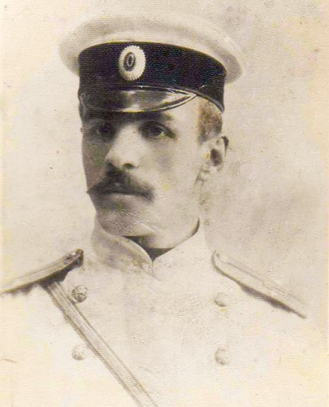
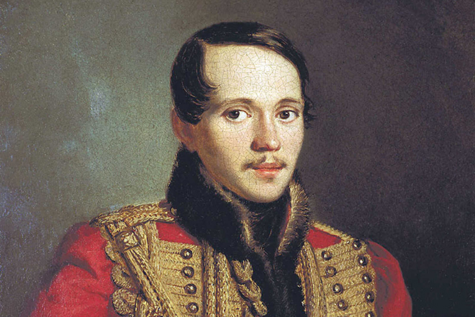
Последняя дуэль
В Пятигорске, возвращаясь со второй ссылки, Лермонтов встретил старого товарища Мартынова. Тот, оскорбившись на злую шутку поэта, вызывает Лермонтова на дуэль. 27 июля 1841 года на этой дуэли Лермонтова настигла смерть. Ему было 26 лет.

Slide 8
Вопрос №1
В каком году родился М.Ю. Лермонтов?
1. 13 мая 1799 г.
2. 25 октября 1805 г.
3. 15 октября 1814 г.
4. 15 ноября 1815 г.
Ответ: 3.1814

Slide 9
Вопрос №2
Где прошло детство М.Ю. Лермонтова?
1. в Ясной поляне
2. в Абрамцево
3. в Тарханах
4. в Пентанах
Ответ: 3. в Тарханах

Slide 10
Вопрос №3
Кто воспитывал Михаила Юрьевича?
Мама
Отец
Тетя
Бабушка
Ответ: 4. бабушка

Slide 11
Вопрос №4
В какое учебное заведение поступил М.Ю. Лермонтов в 1830 г.?
В художественную школу
В Московский университет
В Царскосельский лицей
В Петербургскую академию
Ответ: 2. В Московский университет

Slide 12
Вопрос №5
После какого произведения к Лермонтову пришла популярность?
«Парус»
«Герой нашего времени»
«Маскарад»
«Смерть поэта»
Ответ: 4. «Смерть поэта»

Slide 13
Вопрос №6
Кому Михаил Юрьевич посвятил стихотворение «Смерть поэта»?
Всем русским поэтам того времени
Василию Жуковскому
Александру Пушкину
Ответ: 3. Александру Пушкину

Slide 14
Вопрос №7
Какое из перечисленных произведений НЕ принадлежит Лермонтову?
«Парус»
«Руслан и Людмила»
«Мцыри»
«Бородино»
Ответ: 2. «Руслан и Людмила»

Slide 15
Вопрос №8
Где и как погиб М.Ю. Лермонтов?
В Тарханах от болезни
В бою при Валерике
В Пятигорске на дуэли
В горах под завалом
Ответ: 3. в Пятигорске на дуэли

Slide 16
Вопрос №9
Кто убил Лермонтова на дуэли?
Ж. Дантес
Э. Барант
Н. Мартынов
А. Дельвиг
Ответ: 3. Н. Мартынов

Slide 17
Вопрос №10
В каком возрасте погиб Михаил Лермонтов?
20 лет
26 лет
30 лет
37 лет
Ответ: 2. 26 лет

